Slide 1
数字文具联盟

Slide 2
数字文具联盟
我们是全球行业伙伴联盟，致力于创建一个新的数字文具市场类别。
我们的使命
推广及管理基于WILLTM的数字墨水格式，使数字墨水成为通用、开放及智能的内容格式

Slide 3
我们的活动
促进行业伙伴之间的互动和交流
发现数字文具未来的市场和用户需求
促成数字墨水作为创造、捕捉及分享创意的基本平台
将数字墨水格式WILL™用于各种平台和应用
使得数字墨水成为启用云的、分布式的及智能的生态系统的有机组成部分

Slide 4
联盟成员

Slide 5



















贡献者成员
推动者成员

Slide 6
会员权益综述 |  | 贡献者
 | 推动者
董事会席位 |  |  | ✔
有资格出任管理岗位 |  |  | ✔
有资格出任工作组领导职位 |  |  | ✔
能提议建立新的工作流程和新的工作组 |  |  | ✔
工作组中的投票权 |  |  | ✔
能参与工作组 | ✔ |  | ✔
可自由参加精选的伙伴活动，如Connected Ink | ✔ |  | ✔
能参加面对面的成员会议 | ✔ |  | ✔
能公开宣传他们参与DSC | ✔ |  | ✔
墨水WILLTM SDK免费用于商业用途 | ✔ |  | ✔
行业领袖的交流平台 | ✔ |  | ✔
企业： | $3k/年 |  | $20K/年
初创公司*（雇员少于10人，收入少于￥500k）: | $1k/年
非盈利组织 *和学术组织: | $500/年
*对初创企业和学术组织成员的特别优惠：
今日加入则第一年的DSC会员年费可免！

Slide 7
我们的工作组

Slide 8




DSC工作流程
董事会
战略方向、运营监督及DSC工作成果审批
技术工作组
开发者关系工作组
客户案例研究工作组
营销工作组
“我们的工作组将让DSC的成员得以塑造数字墨水的创新成为更为广泛的数字文具市场组成部分的方式。”
  – Masahiko Yamada，DSC主席，Wacom公司总裁兼CEO。

Slide 9
技术工作组
开发者关系工作组
客户案例研究工作组
营销工作组
Markus Weber博士，组长
Joohoon Lee，副组长
Ken Kasischke，组长
Markus Weber博士，组长 Chair
Felix Obschonka博士，副组长
Marc Montwé，组长
Albert Liang，副组长
““分析及评估新出现的、趋势性的技术，为未来的数字钢笔和墨水启动概念证明。”
“促成数字文具的开发和项目，运用WILL™与全球开发者社区建立密切联系。”
“分析数字钢笔和墨水的主要市场并发现创新性的案例研究课题。”
“将DCS的所有成员企业汇集起来，支持DCS的促销活动并增加行业知识。”

Slide 10
我们的资源

Slide 11
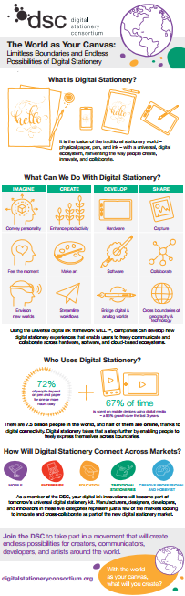
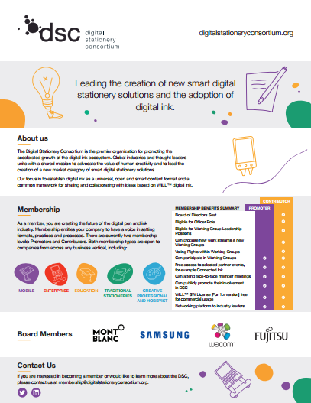
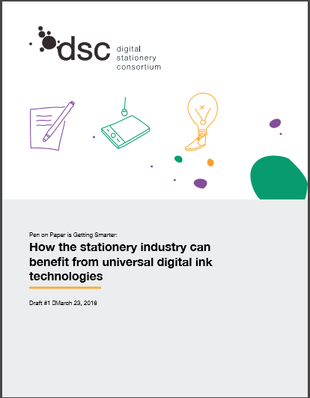
在线工具箱
信息图
宣传单
案例研究

Slide 12
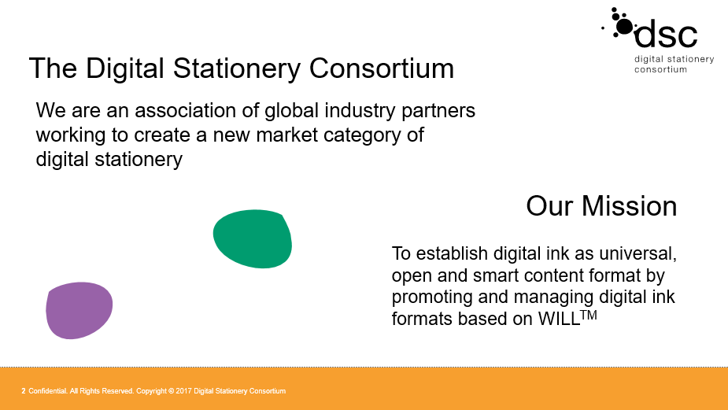
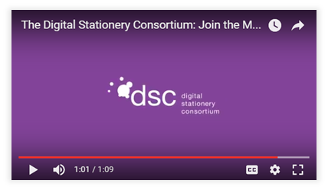
在线工具箱媒介
演示文稿
视频
Notes:
视频

Slide 13
资源
《新兴的数字文具市场催生的新商机》白皮书
DSC博客
DSC的白皮书《新兴的数字文具市场催生的新商机》描述了通用的数字墨水技术正在如何改变各类企业和组织的创新面貌。
DSC博客于2017年10月启用，其中包括对现有成员及其在创造数字文具市场方面所发挥作用的聚焦。这个博客思想领导力、行业新闻及DSC创新的中心枢纽。今天就加入进来，把您的声音加进去！
DSC时事通讯
活动列表
加入DSC邮件列表，随时掌握DSC的最新新闻！
在即将举行的活动中与DSC见面！

Slide 14

WILL™，通用的墨水
WILL™是种通用的墨水格式和框架，将硬件、软件及各种应用连接起来。WILL™这种技术使得高质量的数字钢笔和墨水体验成为可能，让墨水创意及思想交流得以在各种应用、操作系统及技术平台上进行。
更多了解WILL™及SDK商业许可

Slide 15
我们在稳步走向一场宏大的旅程。
请在今天就加入我们，共同定义数字墨水的未来！
www.digitalstationeryconsortium.org

